Slide 1
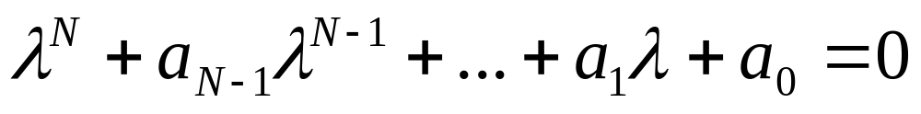
Stabilitatea interna
pozitia radacinilor ecuatiei caracteristice
Maxwell, in 1868, rezolva problema stabilitatii pentru regulatorul centrifugal; ecuatia caracteristica era de gradul 3.
Pentru ecuatii algebrice cu gradul >4 nu exista formule de rezolvare !
In aceasta situatie se poate utiliza doar rezolvarea numerica
(aproximativa).

Slide 2
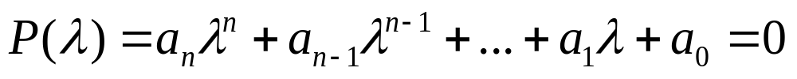
Primele computere digitale urmau sa apara peste trei sferturi de secol !
Este posibil sa aflam daca radacinile sunt in semiplanul sting fara sa
rezolvam ecuatia ?
Matematicianul englez E. J. Routh şi matematicianul german A. Hurwitz găsesc independent unul de altul (în 1875 şi, respectiv, 1895) o metoda care determina numarul de radacini din semiplanul drept.
Metoda R-H utilizeaza coeficientii ecuatiei, fara sa o rezolve efectiv.
Este cunoscuta azi drept criteriul Routh-Hurwitz. Polnoamele ce au toate radacinile in semiplanul sting sunt numite "hurwitziene".

Slide 3
Se poate demonstra foarte usor ca:
O condiţie necesară pentru ca polinomul să aibă toate rădăcinile în semiplanul stîng este ca toţi coeficienţii săi să fie nenuli şi de acelaşi semn.
Un coeficient nul sau o schimbare de semn arata fara dubiu ca sistemul nu este stabil !
Absenta acestor indicii nu asigura, insa, stabilitatea.
Metoda R-H determina numarul de radacini care NU SUNT in semiplanul sting.
Se bazeaza pe constructia unui tabel cu n+1 linii

Slide 4
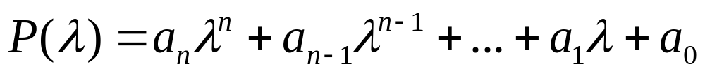
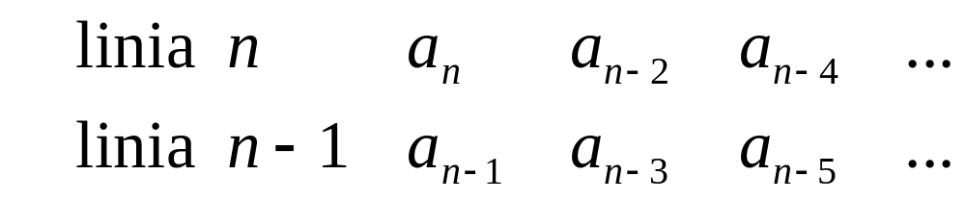
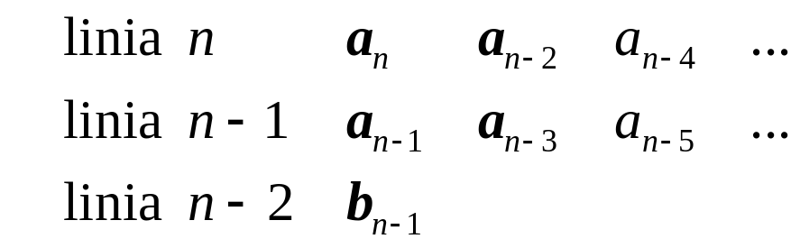
Tabelul R-H
Liniile tabelului se numeroteaza descrescator: n, n-1, n-2, ...1, 0.
Primele doua linii contin coeficientii polinomului
linia n-2 utilizeaza determinantii unor matrice 2x2 construite cu elementele liniei precedente

Slide 5
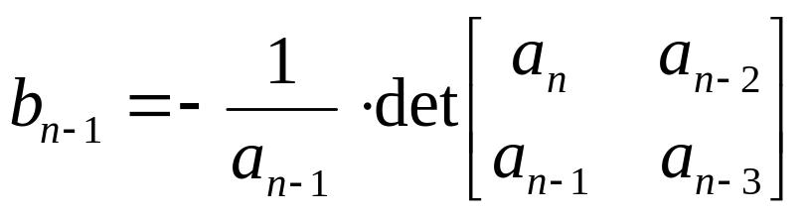
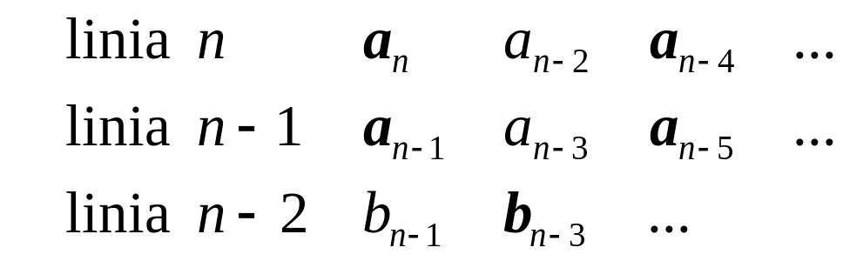


Slide 6
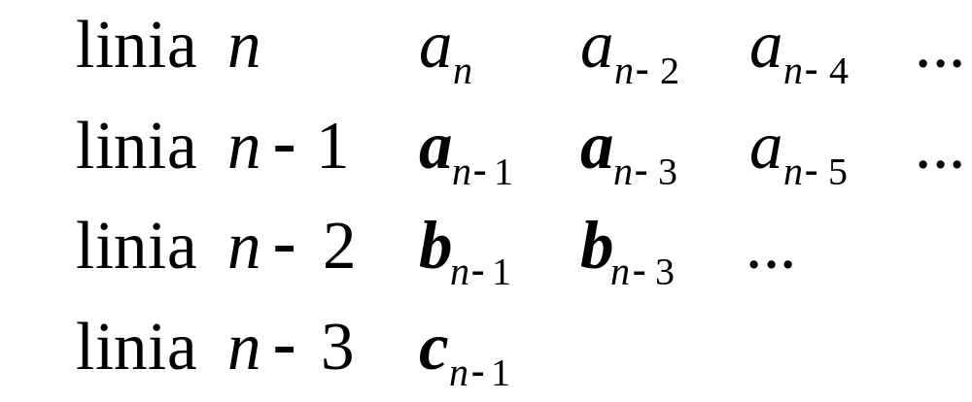
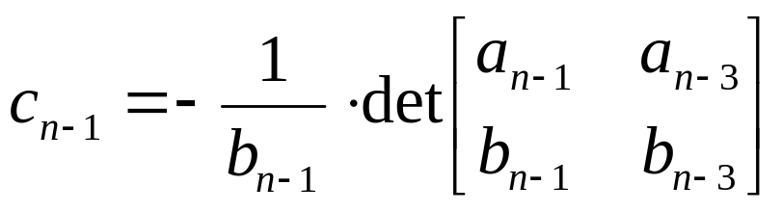
linia n-3 utilizeaza determinantii unor matrice 2x2 construite cu elementele liniei precedente
s.a.m.d.

Slide 7
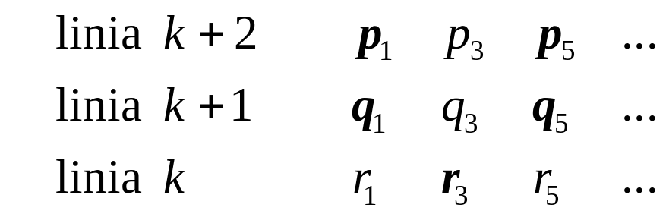
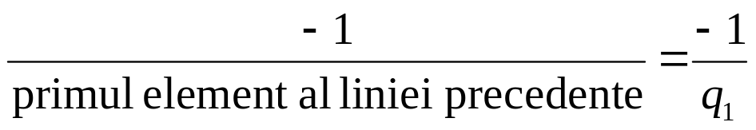
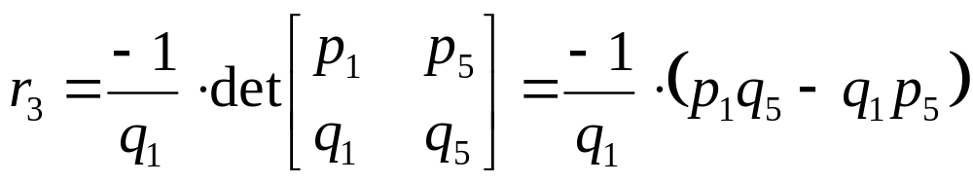
Regula generala pentru linia k (de la linia n-2 inclusiv în jos):
Pentru a calcula pe r₃ trebuie sa multiplicam pe
cu determinantul matricei 2x2 construită astfel
- prima coloană conţine primele elemente ale celor două linii de deasupra elementului care este calculat
- a doua coloană conţine elementele celor două linii de deasupra care sunt pe coloana din dreapta elementului care este calculat.

Slide 8
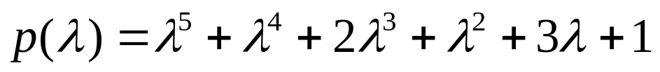
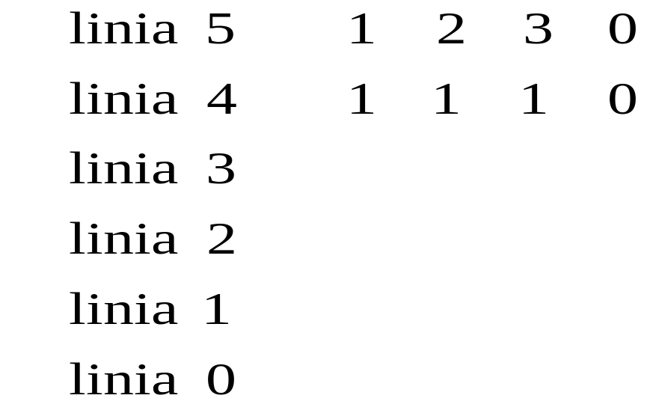
Exemplu
gradul 5, toti coeficientii ne-nuli, de acelasi semn; ar putea fi hurwitzian

Slide 9
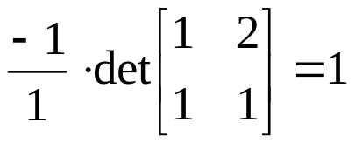
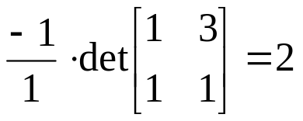
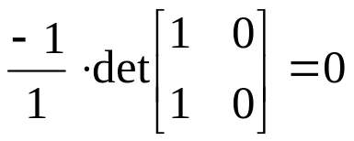
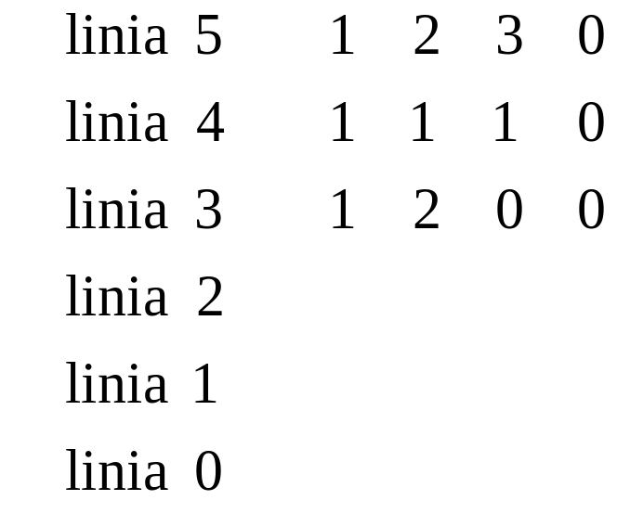
;
;
;
;

Slide 10
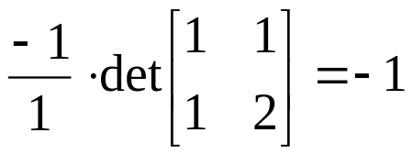
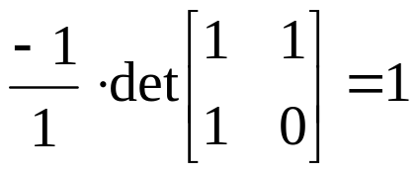

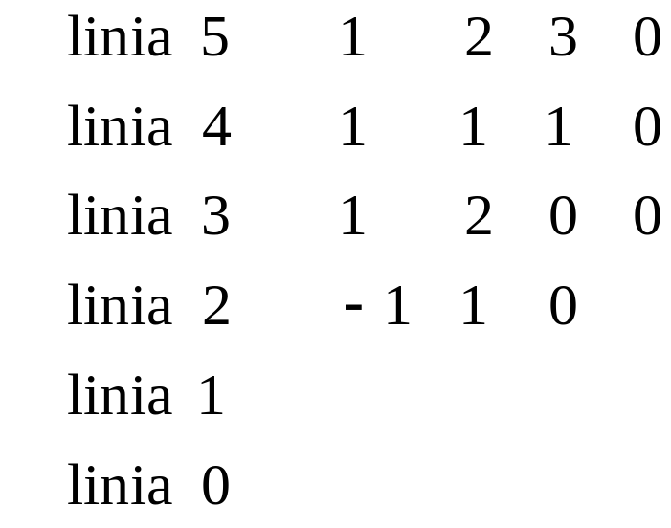
;
;

Slide 11
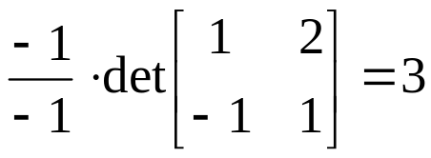
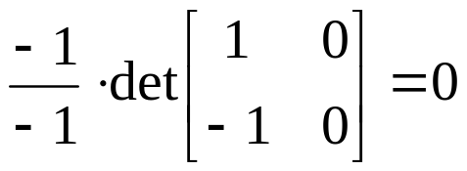
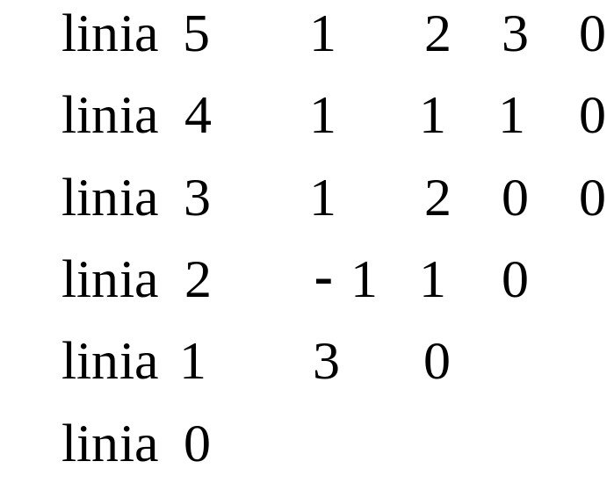
;

Slide 12
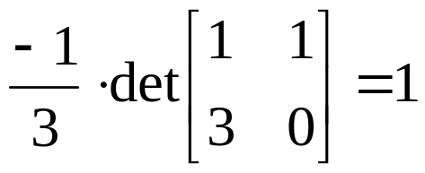
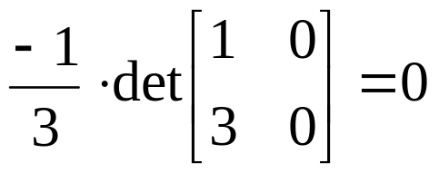
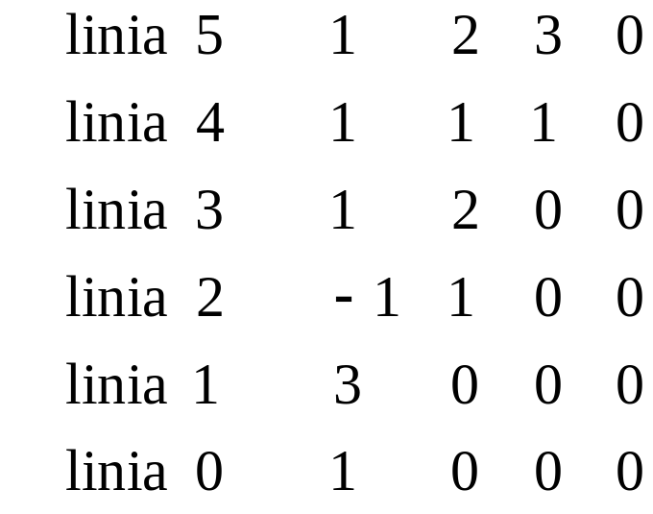
;

Slide 13
Tabelul R-H
Criteriul Routh-Hurwitz afirmă că numărul rădăcinilor cu partea reală pozitivă este egal cu numărul schimbărilor de semn din prima coloană a tabelului.
Pentru ca un sistem să fie stabil, condiţia necesară şi suficientă este să nu existe o schimbare de semn în prima coloană a tabelului.
In cazul analizat sistemul nu este stabil; ecuatia caracteristica are doua radacini in semiplanul drept.

Slide 14
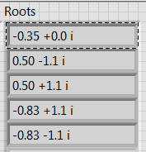
Verificare
Rezolvarea ecuatiei cu Labview
o radacina reala la -0.35
o pereche de radacini complexe, cu partea reala -0.83
o pereche de radacini complexe, cu partea reala 0.50
Doua radacini sunt in semiplanul drept (cu partea reala la 0.5)

Slide 15
Dacă tabelul RH nu poate fi completat cu procedura descrisă anterior deoarece apare un zero în prima coloană, atunci, cu siguranţă, sistemul nu este stabil.
Pentru a afla informatii despre radacinile care nu sunt in semiplanul sting procedura trebuie modificată, tabelul RH poate fi calculat şi din semnul elementelor primei coloane putem afla numărul de rădăcini care nu sunt în semiplanul de stabilitate
Nu vom descrie modificarile si situatiile particulare care pot aparea.

Slide 16
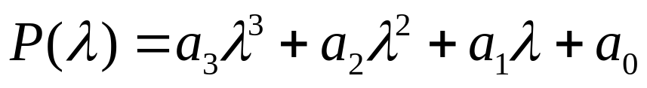


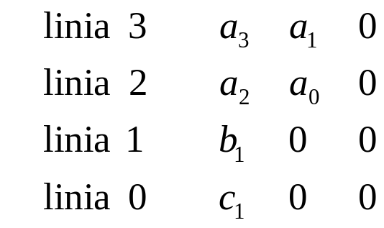
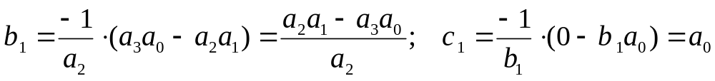
Exemplu: conditii pentru ecuatia de gradul 3
cu
conditia eliminatorie pentru stabilitate
Tabelul R-H

Slide 17
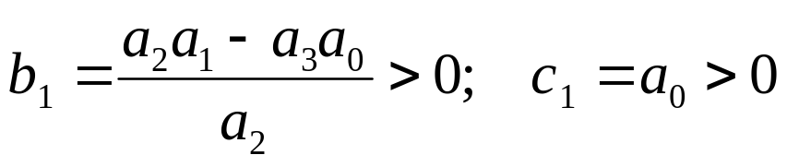
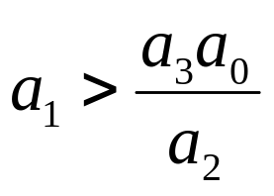
Criteriul R-H
toate elementele de pe coloana 1 sa fie pozitive !
In afara conditiilor eliminatorii
trebuie ca

Slide 18
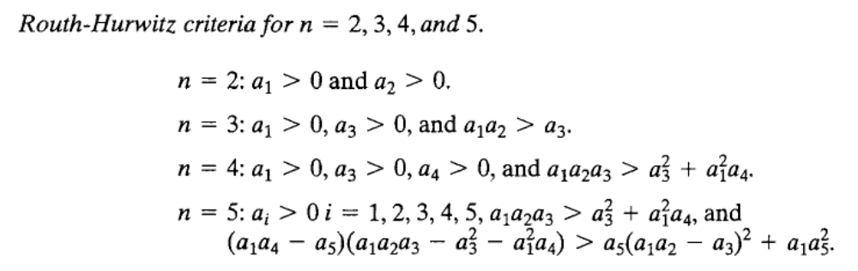

Slide 19
Inapoi la problema originala
Avem starea initiala cunoscuta (iesirea si derivatele ei la momentul zero)
Avem evolutia semnalului de intrare incepind cu momentul zero
Semnalul de iesire ?
Suma dintre raspunsul zero-input (determinat numai de starea initiala) si raspunsul zero-state (efectul excitatiei asupra sistemului aflat initial in stare relaxata)
Raspunsul = raspunsul zero-input + raspunsul zero-state

Slide 20
Raspunsul fortat din stare relaxata (zero state)
Conditii initiale nule (y si toate derivatele sale)
Semnalul de intrare diferit de zero incepind de la t=0
Ceea ce obtinem este numit raspunsul fortat (zero-state - din stare initiala relaxata)
Raspunsul fortat poate fi calculat penru orice excitatie cauzala x(t) daca stim raspunsul sistemului la un semnal special – impulsul Dirac

Slide 21
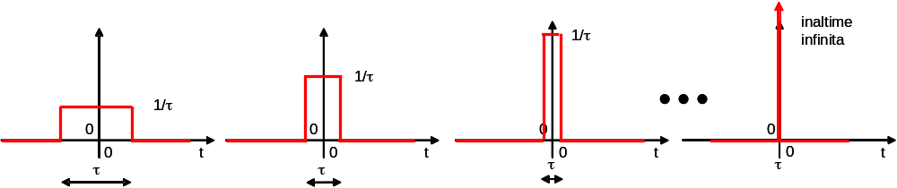
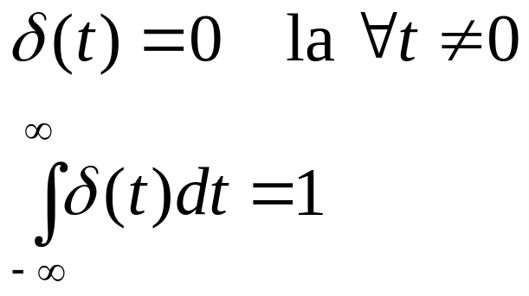
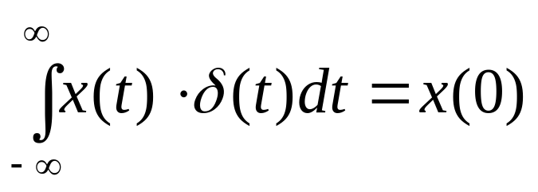
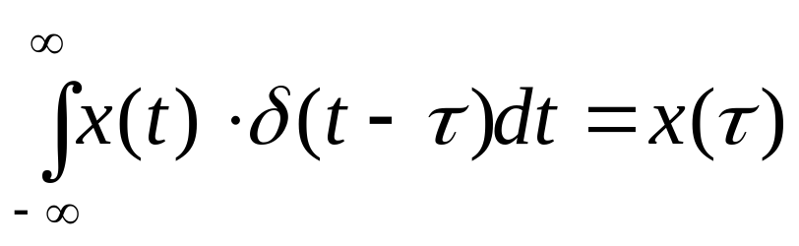
Impulsul Dirac

Slide 22
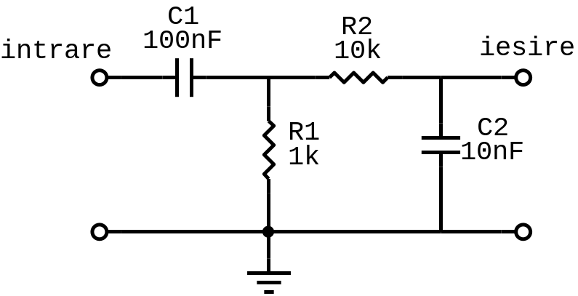
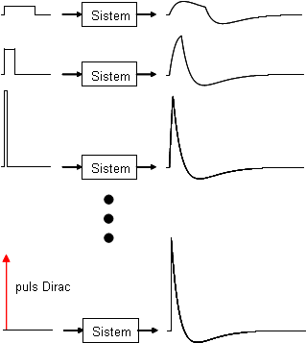
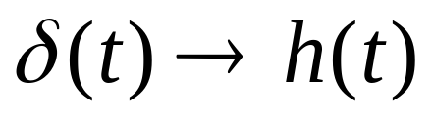
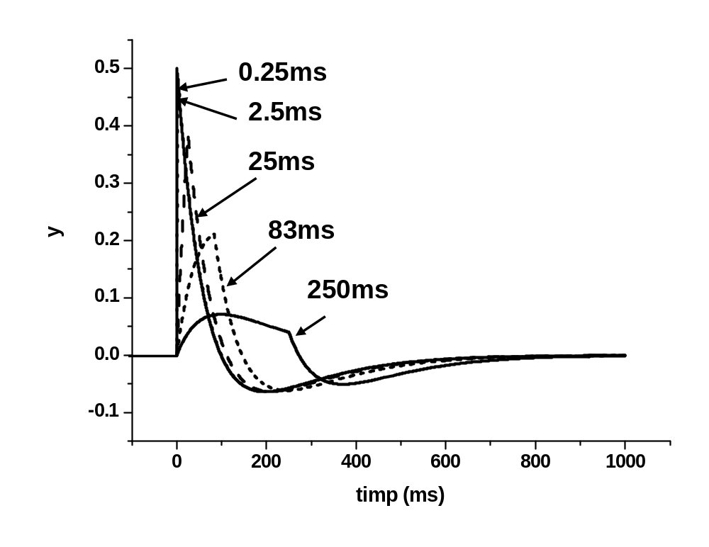
Raspunsul sistemelor la impuls

Slide 23
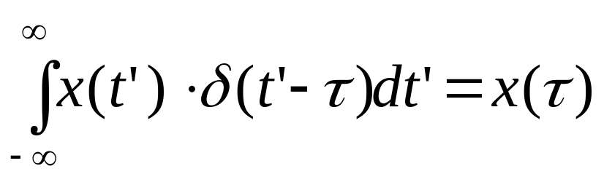
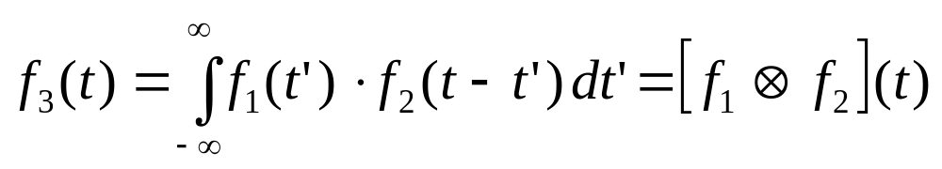
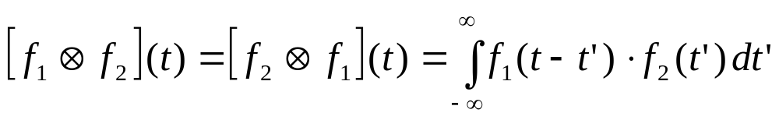
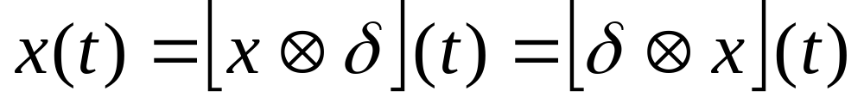
Produsul de convolutie
este comutativ:
este asociativ:
impulsul Dirac este element neutru:

Slide 24
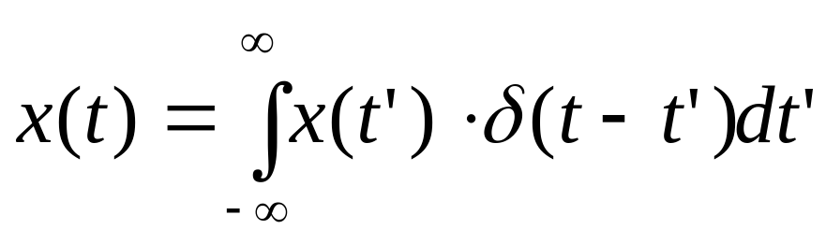
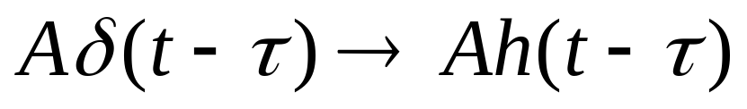
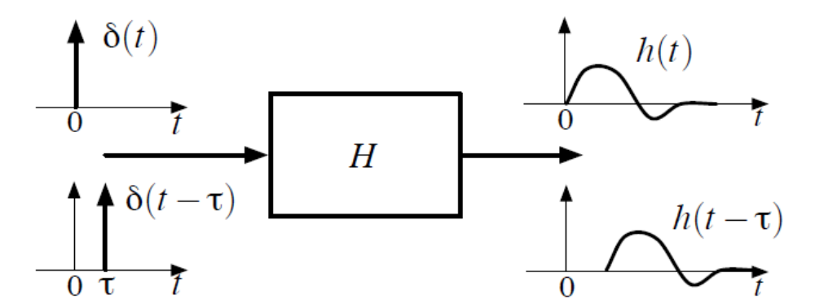
Raspunsul fortat la un semnal oarecare
Sistem LTI:

Slide 25
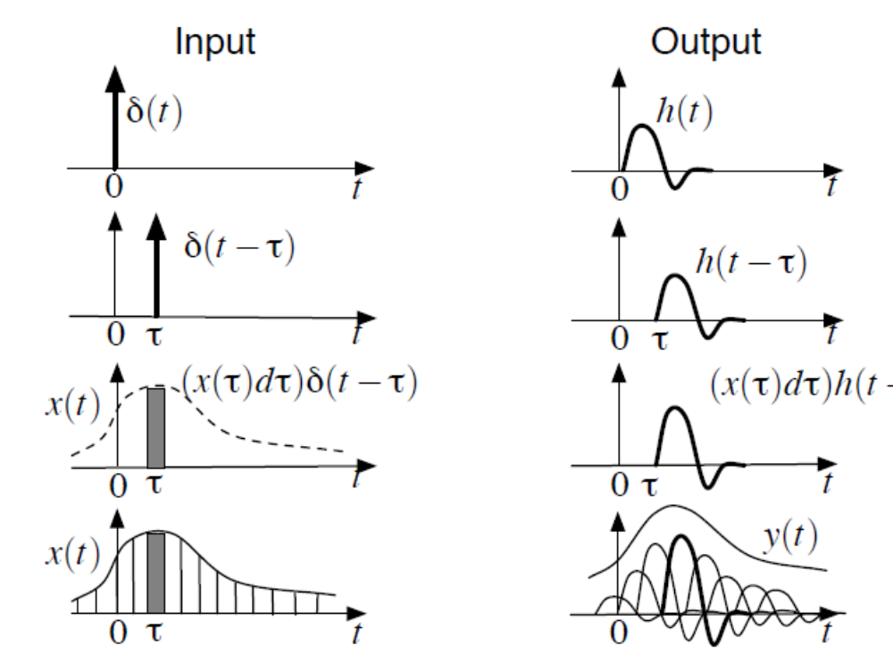

aproximativ:

Slide 26


Slide 27

Daca excitatia este continua: expresia exacta este o integrala de convolutie:
Răspunsul forţat al unui sistem LTI este egal cu produsul de convoluţie între semnalul de intrare şi răspunsul la impuls al sistemului.

Slide 28
Răspunsul la impuls ca funcţie de memorie
insumarea efectelor dupa fiecare impuls
Schimbare de perspectiva: fixam un moment si privim in trecut
excitatie

Slide 29

Răspunsul la impuls ca funcţie de memorie

Slide 30


semnal cauzal de durata finita
reflexie stinga-dreapta in jurul lui τ=0

Slide 31


Exemplu: netezirea prin medie alunecatoare

Slide 32



Exemplu: linia de transmisie
in
out
0.5 bit/s
h(t)
in
out
4 bit/s

Slide 33
Scheme bloc
Sisteme legate in cascada
ecuatia
diferentiala 1
ecuatia
diferentiala 2
ecuatia
diferentiala 3
Obtinerea ecuatiei diferentiale 3 necesita un calcul extrem laborios.

Slide 34

Scheme bloc
Sisteme legate in cascada
h₁(t)
h₂(t)
(h₁ h₂) (t)
Mai simplu decit cu ecuatii diferentiale dar destul de greoi.

Slide 35

Raspunsul la impuls poate fi interpretat ca o functie de memorie.
Sistemele cauzale (care nu anticipeaza viitorul) au h(t)=0 pentru t<0
Presupunem un semnal de intrare marginit ca amplitudine.
Daca h(t) este absolut integrabil, raspunsul sistemului este si el marginit – stabilitate BIBO
Sistemul ”uita” trecutul indepartat

Slide 36


Daca h(t) nu este absolut integrabil, sistemul este instabil BIBO
Exemplu
Daca h(t) este functie treapta, memoria ramine constanta.
Sistemul este un integrator.
Integratorul este marginal stabil. La excitare cu o intrare treapta, iesirea sa creste nelimitat.

Slide 37


Determinarea experimentala a raspunsului la impuls
Impulsul Dirac – dificil de produs un semnal care sa-l aproximeze
Alt semnal de test – semnalul treapta unitate
Impulsul Dirac este derivata semnalului treapta.
Excitam sistemul cu semnal treapta si inregistram raspunsul.
Apoi derivam la timp raspunsul la semnal treapta. Functia obtinuta este raspunsul la impuls.

Slide 38

Chestiune neabordata: cum aflam raspunsul la impuls din ecuatia diferentiala ?
Un impuls la t=0 plus o combinatie liniara a modurilor sistemului
Cum determinam coeficientii C_{i} ?

Slide 39


Cautam mai intii o solutie zero-force (raspuns liber) y_{n}(t) cu urmatoarele conditii initiale speciale:
- derivata de ordin N-1 egala cu 1
- derivatele de ordin zero pina la N-2 egale cu zero
Pentru
D – operatorul de derivare
polinoame cu variabile acest operator
Raspunsul contine un impuls Dirac doar daca M=N

Slide 40


Exemplu: circuit integrator RC
N=1; M=0

